Slide 1

Xây dựng Mô hình Chẩn đoán Bệnh Viêm Gan C
Nghiên cứu áp dụng máy học để phát hiện sớm bệnh viêm gan C.
Machine Learning

Slide 2
Nhóm 22
Thành Viên nhóm :
Phạm Đình Anh Phương - 22DH112900
Mai Hoàn Hảo - 22DH110957
Vũ Xuân Dương -22DH114489

Slide 3

Giới thiệu Bài Toán
1
Bệnh Viêm Gan C
2
Phát Hiện Sớm
Nguy cơ cao về sức khỏe, ảnh hưởng nghiêm trọng.
Cơ hội điều trị hiệu quả, cải thiện chất lượng cuộc sống.
3
Mô Hình Dự Đoán
Phân tích dữ liệu y tế, dự đoán khả năng mắc bệnh.
Machine Learning

Slide 4
Chuẩn Bị Dữ Liệu
Giới Thiệu Tập Dữ Liệu
Tiền Xử Lý
Trích Chọn Đặc Trưng
Thu thập thông tin về bệnh nhân, các chỉ số sinh hóa.
Làm sạch, chuẩn hóa, trực quan hóa dữ liệu.
Lựa chọn các yếu tố ảnh hưởng đến bệnh.
Xử lý giá trị thiếu, giá trị ngoại lai.
Loại bỏ cột không cần thiết.
Tuổi
Chuẩn hóa, chuẩn hóa dữ liệu.
Chuyển đổi dữ liệu định tính thành định lượng.
Giới tính
Biểu đồ phân phối, biểu đồ hộp, bản đồ nhiệt.
Albumin
Xử lý giá trị thiếu.
Alkaline Phosphatase
Chuẩn hóa các đặc trưng.
ALT
AST
Bilirubin
Cholinesterase
Cholesterol
Creatinine
GGT
Protein tổng số
Machine Learning

Slide 5

Xây Dựng Mô Hình
Mô Hình
Đặc Điểm
Ứng Dụng
Decision Tree
Diễn giải dễ dàng, độ chính xác cao khi điều chỉnh.
Thường dùng cho dữ liệu phân nhóm rõ ràng.
Random Forest
Kết hợp nhiều cây quyết định, độ chính xác cao.
Dự đoán tốt, giảm nguy cơ overfitting.
SVM
Phân chia tối ưu, hiệu quả với dữ liệu không gian lớn.
.
Hiệu quả với dữ liệu có biên rõ.

Slide 6
Độ Chính Xác trong mô hình
Mô Hình
Train
Teat
Decision Tree
100%
99%
Random Forest
100%
95%
SVM
98%
90%

Slide 7

Thuật Toán SVM
1
Ý Tưởng Chính
2
Siêu Phẳng
Tìm siêu phẳng tối ưu để phân chia dữ liệu.
Đường/mặt phân chia dữ liệu giữa các lớp.
3
Khoảng Cách Lề
4
Kernel Trick
Khoảng cách giữa siêu phẳng và các điểm gần nhất.
Ánh xạ dữ liệu vào không gian cao hơn, phân tách tuyến tính.
Machine Learning

Slide 8
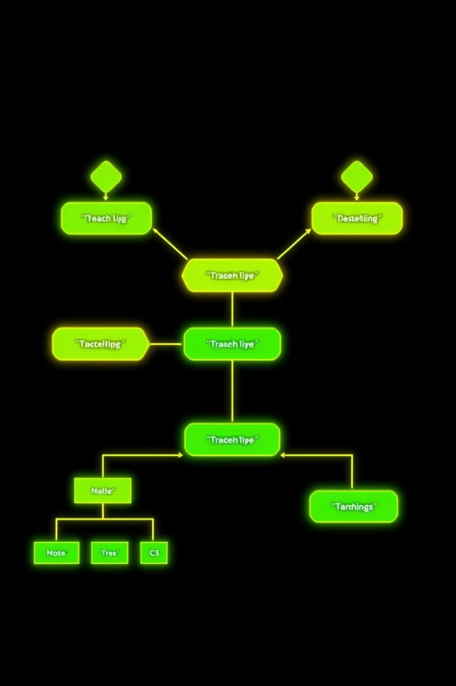



Thuật Toán Cây Quyết Định
Cấu Trúc
Nút gốc, nút trung gian, nút lá.
Quy Trình Xây Dựng
Chọn đặc trưng quan trọng nhất, phân chia dữ liệu.
Kỹ Thuật Cắt Tỉa
Tránh quá khớp, cải thiện độ chính xác.

Slide 9
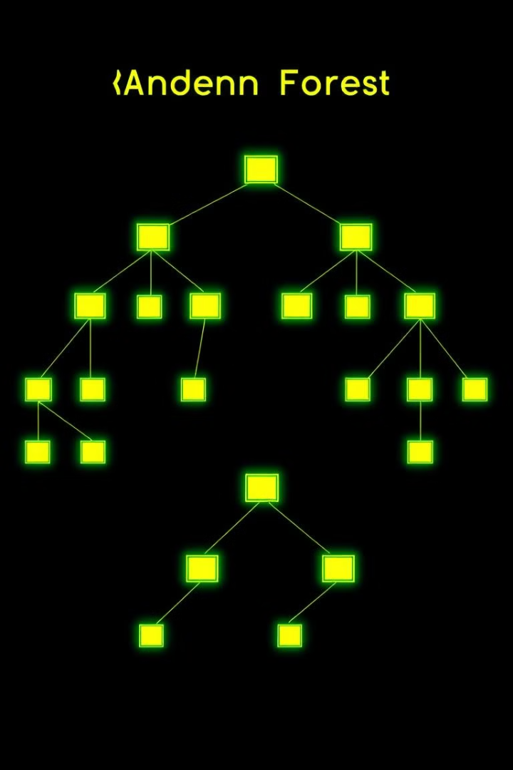
Random Forest
Thuật Toán Random Forest
Ý Tưởng Chính
Cách Hoạt Động
Kết hợp nhiều cây quyết định để dự đoán.
Tạo tập dữ liệu con, xây dựng cây quyết định, tổng hợp kết quả.
Tăng Cường Hiệu Quả
Ngẫu nhiên hóa, giảm overfitting, kết hợp đa số phiếu.
Machine Learning

Slide 10
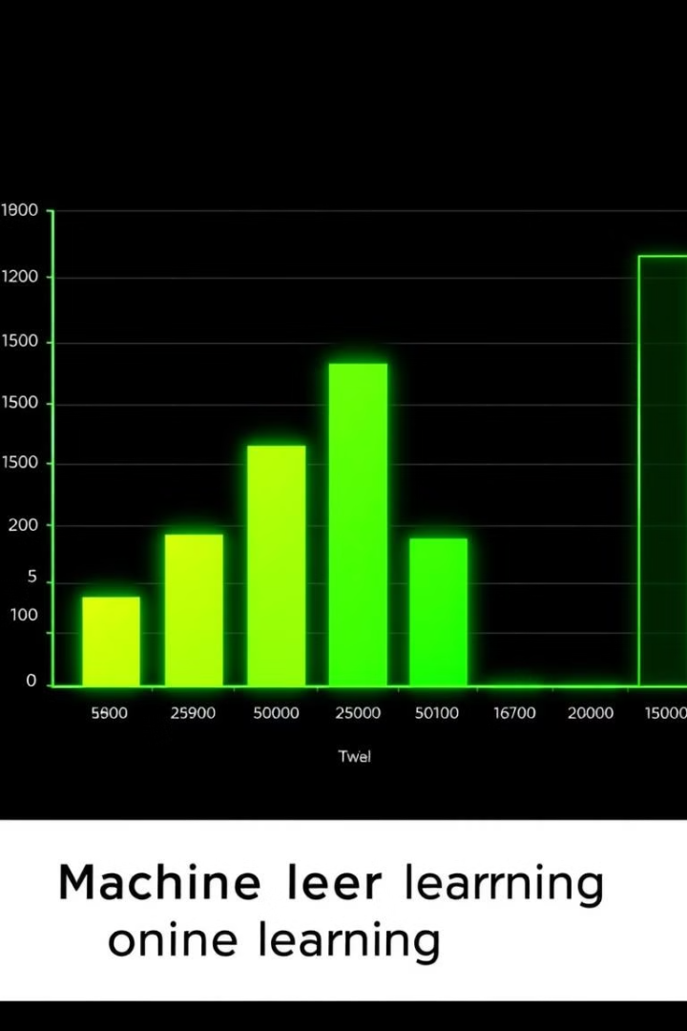



Kết Quả Thực Nghiệm
Độ Chính Xác
So sánh hiệu suất các mô hình.
Ma Trận Nhầm Lẫn
Phân tích dự đoán đúng/sai cho mỗi lớp.
Machine Learning
Báo Cáo Phân Loại
Đánh giá chi tiết độ chính xác, độ phủ, điểm F1.

Slide 11
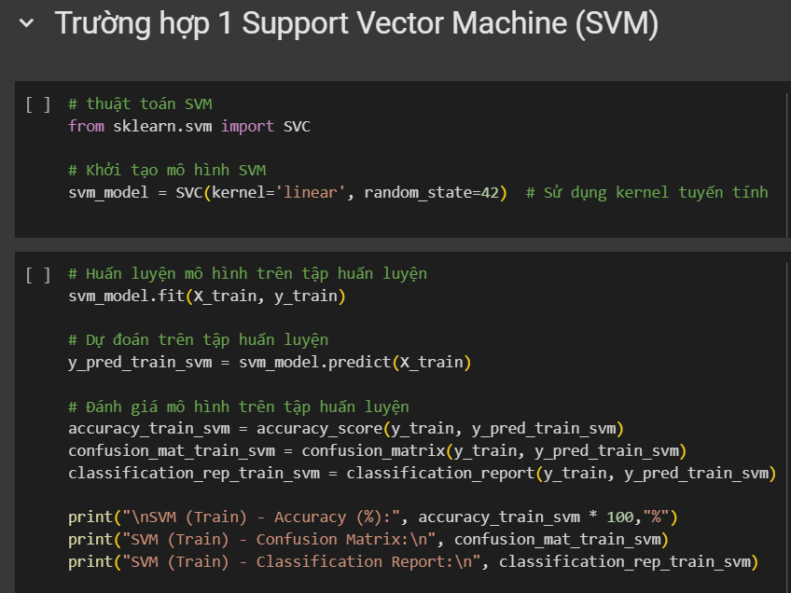

Slide 12
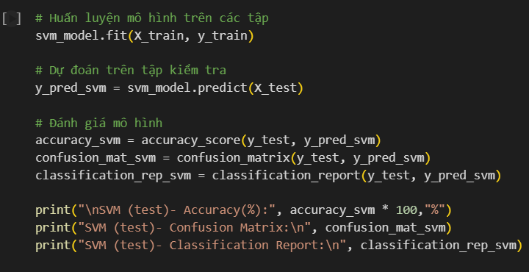

Slide 13
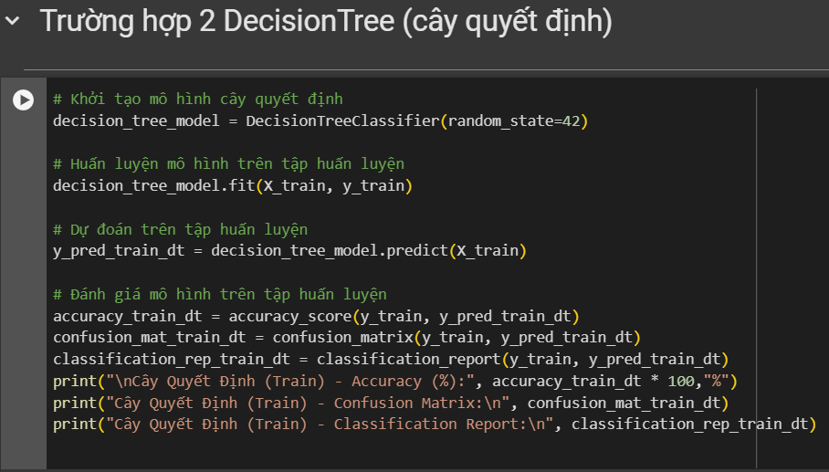

Slide 14
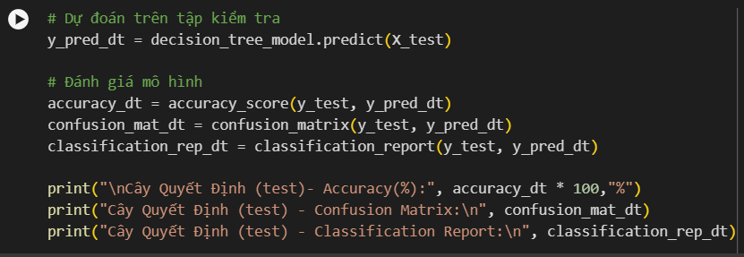

Slide 15
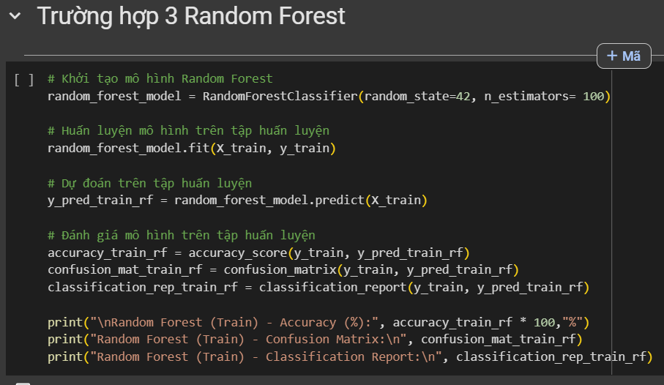

Slide 16
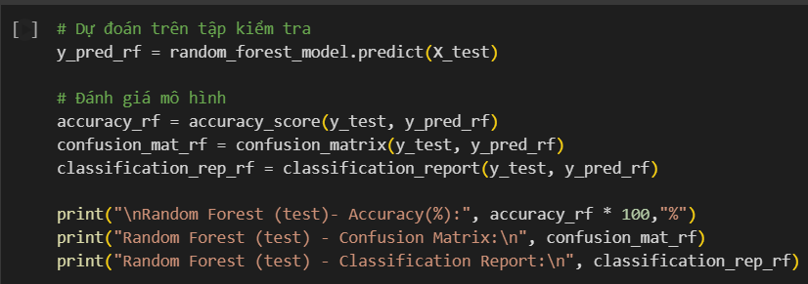

Slide 17
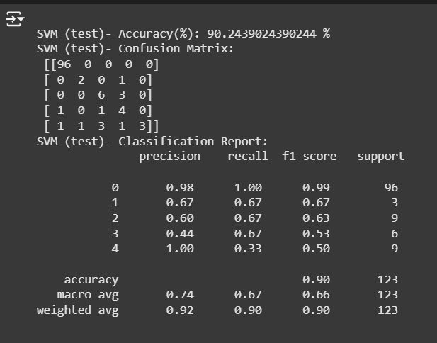
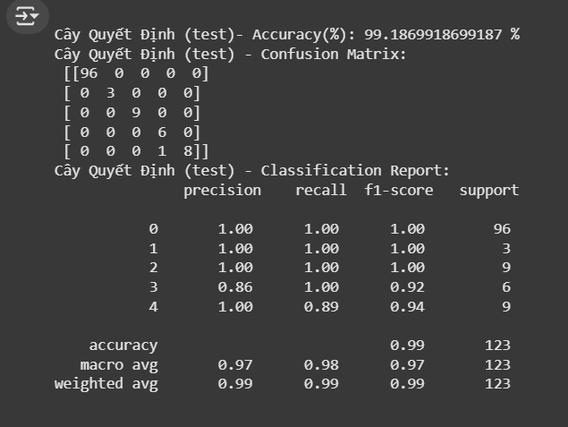
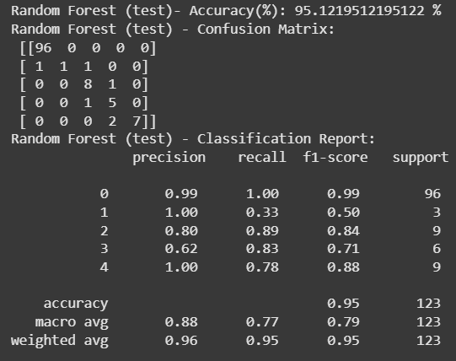
Kết Quả
SVM
Cây Quyết Định
Random Forest

Slide 18
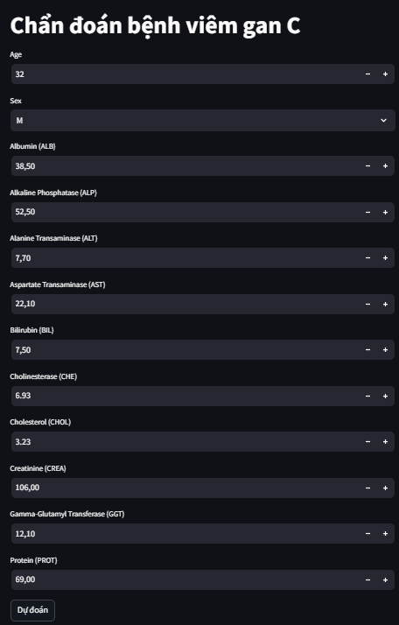
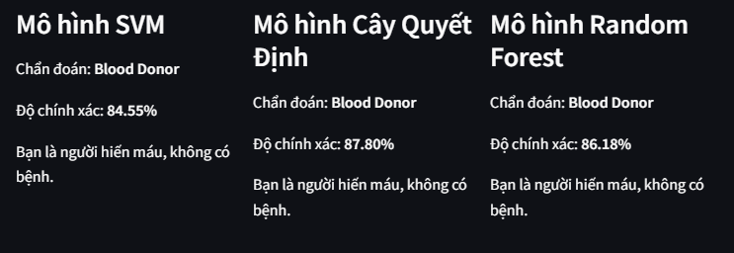
Input
Output

Slide 19
 | Decision Tree | Random Forest | SVM
Ý tưởng chính | Chia dữ liệu theo đặc trưng tốt nhất. | Kết hợp nhiều cây quyết định. | Tìm siêu phẳng tối ưu.
Tốc độ | Nhanh với dữ liệu nhỏ. | Chậm hơn, cần nhiều tài nguyên | Chậm với dữ liệu lớn.
Xử lý phi tuyến | Hạn chế. | Tốt nhờ kết hợp nhiều cây. | Xuất sắc với kernel trick
Ưu điểm | Đơn giản, dễ hiểu. | Giảm overfitting, độ chính xác cao. | Hiệu quả với dữ liệu phức tạp.
Nhược điểm | Dễ overfitting, nhạy cảm nhiễu. | Tốn tài nguyên, khó giải thích. | Khó chọn kernel, tốn thời gian.
Ứng dụng | Phân loại đơn giản. | Dự đoán phức tạp, hồi quy. | Nhận diện, phân loại phi tuyến.

